Slide 1
ПРОЕКТ
“БАЗА ДАННИ”
Георги Илиев и Валентин Берберов

Slide 2
Съдържание
Идея
Проектиране
Разработка
1
2
3

Slide 3
Идеята
Да се създаде база данни предназначена за организацията на верига магазини, която да носи информация за отделни локации, за наличната стока, за служителите и клиентите на супермаркета, както и за преноса на продукти от складове.
Целтта ѝ е улесненото поддържане на стоката и ефективното управление на пратки между складове и магазини, както и запазването на данни на често пазаруващи клиенти за по-добро обслужване и възможност за по-големи печалби.
СЛУЖИТЕЛ
СКЛАД
МАГАЗИН
ПРОДУКТ
КЛИЕНТ

Slide 4
Етапи на разработка
Започнахме с проектирането на връзките между таблиците и подходящи за тях полета. Последва създаването им чрез SQL заявки, като запълването със стойности на повечето таблици бе извършено с помощта на изкуствен интелект

Slide 5
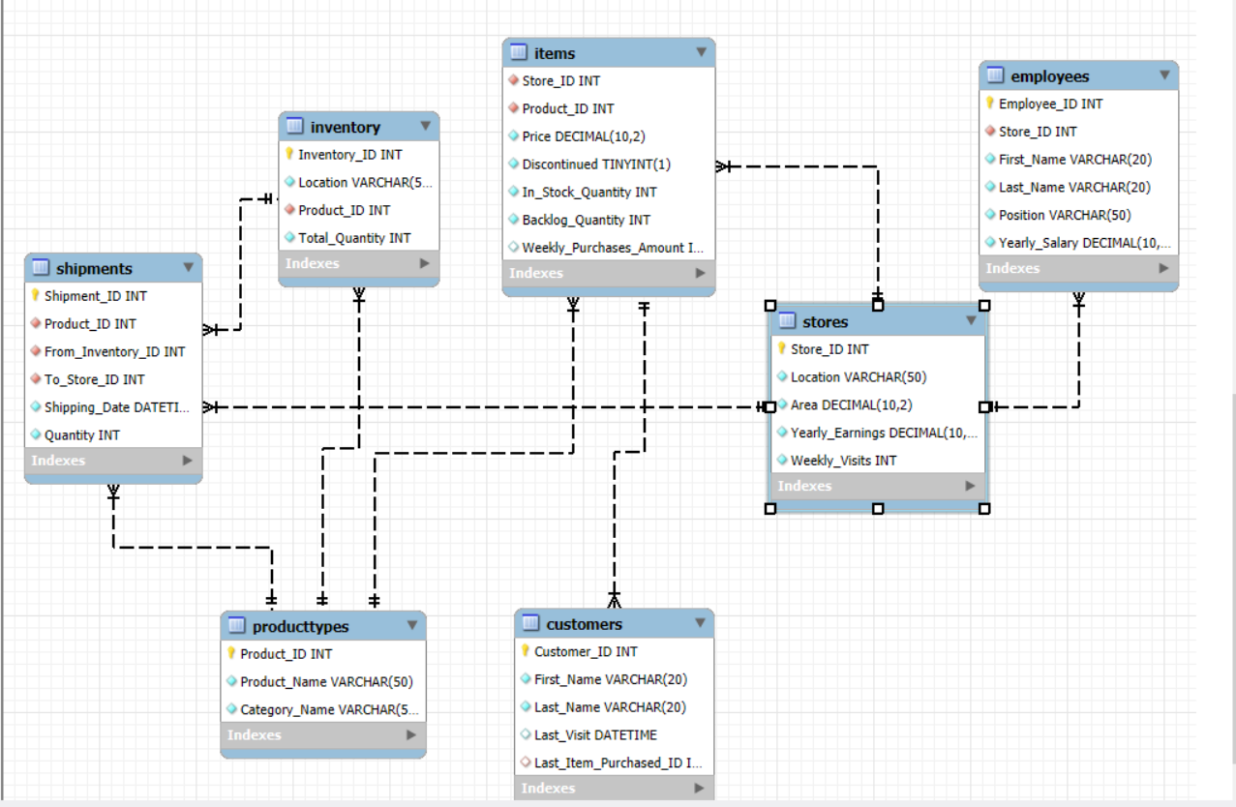
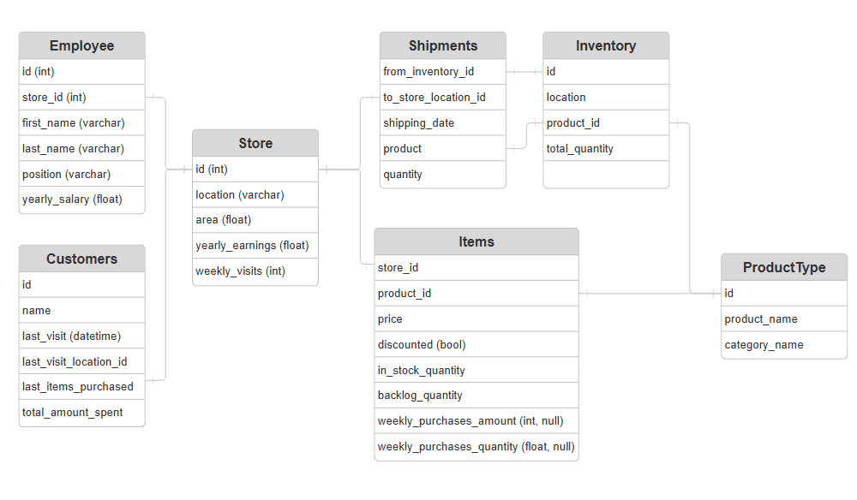

Slide 6
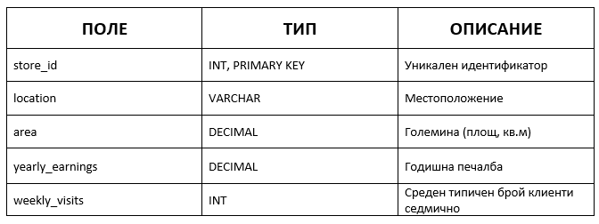
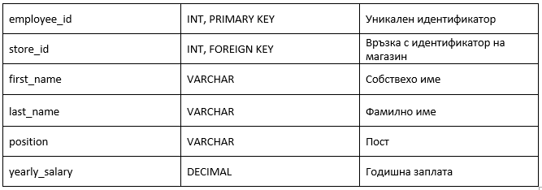
Структура на базата данни
Таблица Stores (Магазини)
Представя отделните магазини и информацията за физическите им характеристики (локация и площ), годишна печалба и седмична посещаемост.
Таблица Employees (Служители)
Съхранява личните данни на служителите, заплатата и позицията им в корперацията.
СЛУЖИТЕЛ
ПРОДУКТ
КЛИЕНТ

Slide 7
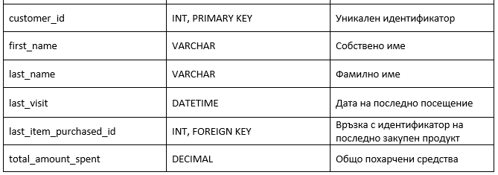
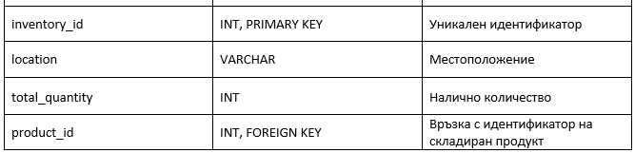
Структура на базата данни
Таблица Customers (Клиенти)
Дава информация за редовни клиенти, последното им посещаване и последно закупени продукти
Таблица Inventory (Склад)
Представя инвентара на склад, броя и вида на наличните продукти
СЛУЖИТЕЛ
ПРОДУКТ
КЛИЕНТ

Slide 8
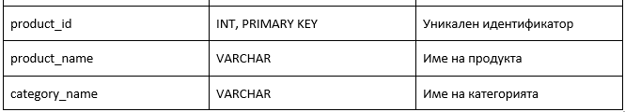
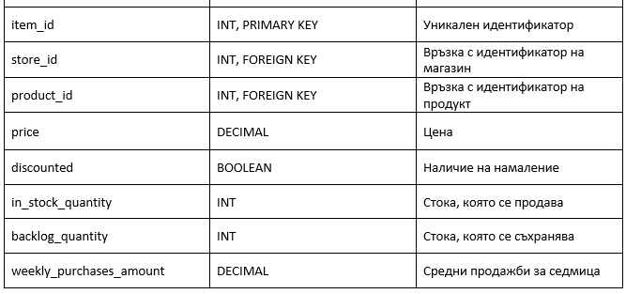
Структура на базата данни
Таблица ProductTypes (Видове продукти)
Видовете продукти, които могат да се намират в склад или в зареден магазин
Таблица Items (Налична стока)
Включва продуктите, които са налични в някой магазин, информация за продажбите и цената. Използва връзка „много с много“
СЛУЖИТЕЛ
ПРОДУКТ
КЛИЕНТ

Slide 9
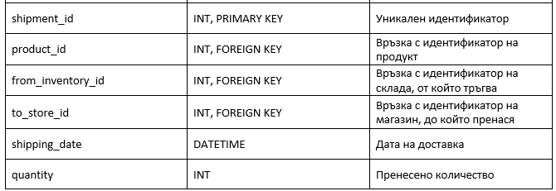
Структура на базата данни
Таблица Shipments (Пратки)
Включва данни за превоза на стока от складове към магазини. Също използва връзка „много с много“
СЛУЖИТЕЛ
ПРОДУКТ
КЛИЕНТ

Slide 10
Етапи на разработка
Следващата задача бе изготвянето на заявки, с които да се покажат възможностите на изработената база данни. Те са:
1. Извеждане на магазини с над 900 000 лв. приход 2. Всички продукти от един магазин 3. Всички продукти с цена над зададена 4. Сортиране по цена 5. Стойност на всички продукти в магазин 6. Среден седмичен доход на магазин 7. Извличане на продукт с най-висока наличност в магазин 8. Купуване на продукт от клиент 9. Поръчване на продукт
10. Информация за последната покупка на клиент

